Slide 1
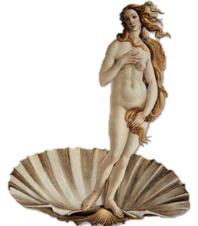
A mulher idealizada do Renascimento
Francesco Petrarca, poeta italiano do século XIV, cantou nos seus poemas líricos o amor-paixão, o Amor ideal, concebido como uma contemplação espiritual da amada. As contradições que esta filosofia amorosa despertam no ser humano – prazer e sofrimento, esperança e desespero pelo bem que não se alcança – são encaradas pelo poeta com serenidade, pois fazem parte de um percurso purificador. Neste contexto, a mulher amada é a representação de um ideal de beleza e perfeição.
Os pintores do Renascimento italiano seguiram o cânone petrarquista e, assim, as mulheres retratadas nos seus quadros são modelos de beleza, serenidade, suavidade, espiritualidade e perfeição.
Camões retratou, igualmente, a mulher nestes moldes renascentistas: com longos cabelos «de ouro», pele branca e delicada, olhos claros e cintilantes, que refletem um temperamento sereno e uma alegria discreta, ela é a Beleza, que se enquadra na harmonia da Natureza, a Perfeição intocável e inatingível. Ela é um ideal.

Slide 2
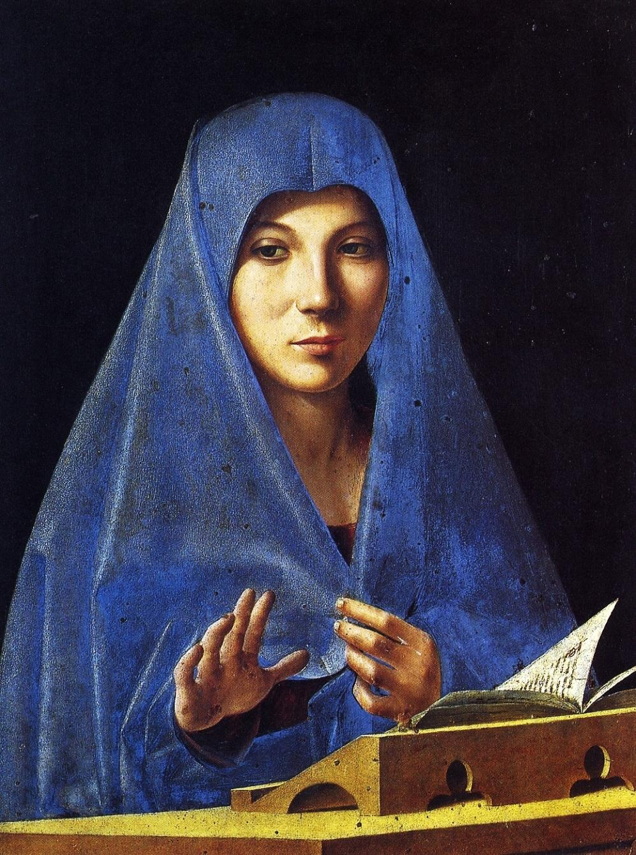
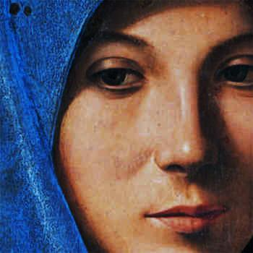
A mulher do Renascimento
Antonello da Messina (1430-1479),
Anunciação (c. 1474).

Slide 3
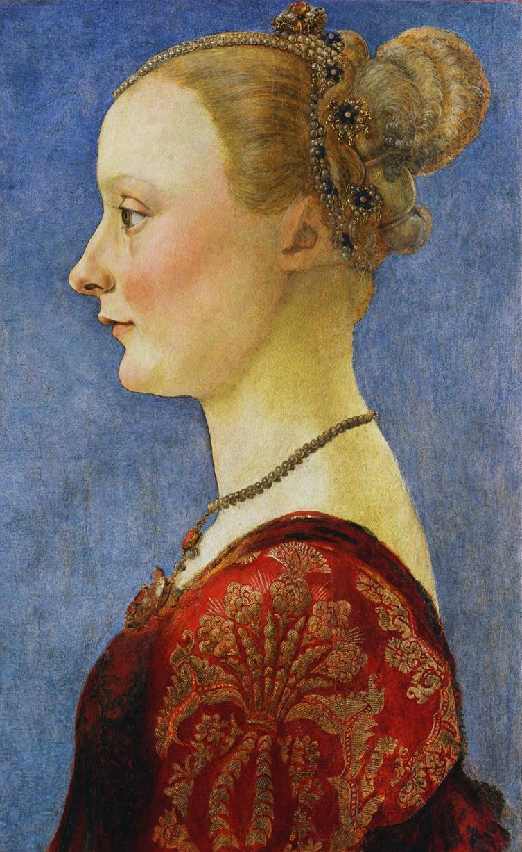
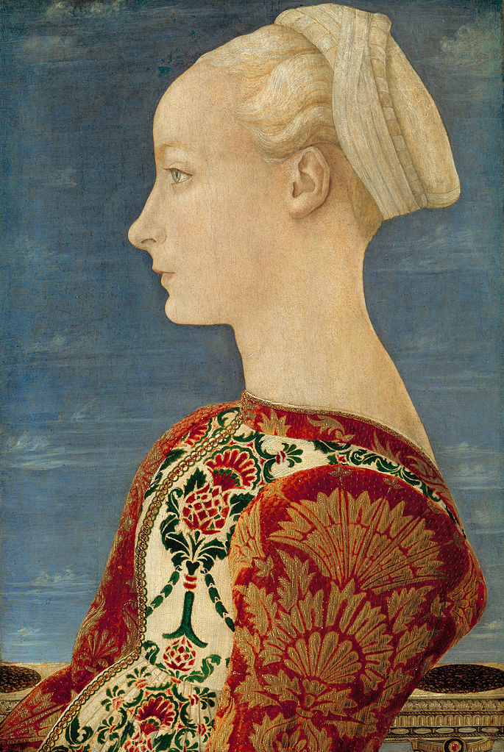
A mulher do Renascimento
Piero del Pollaiolo (1443-1496) – dois retratos de jovens.

Slide 4
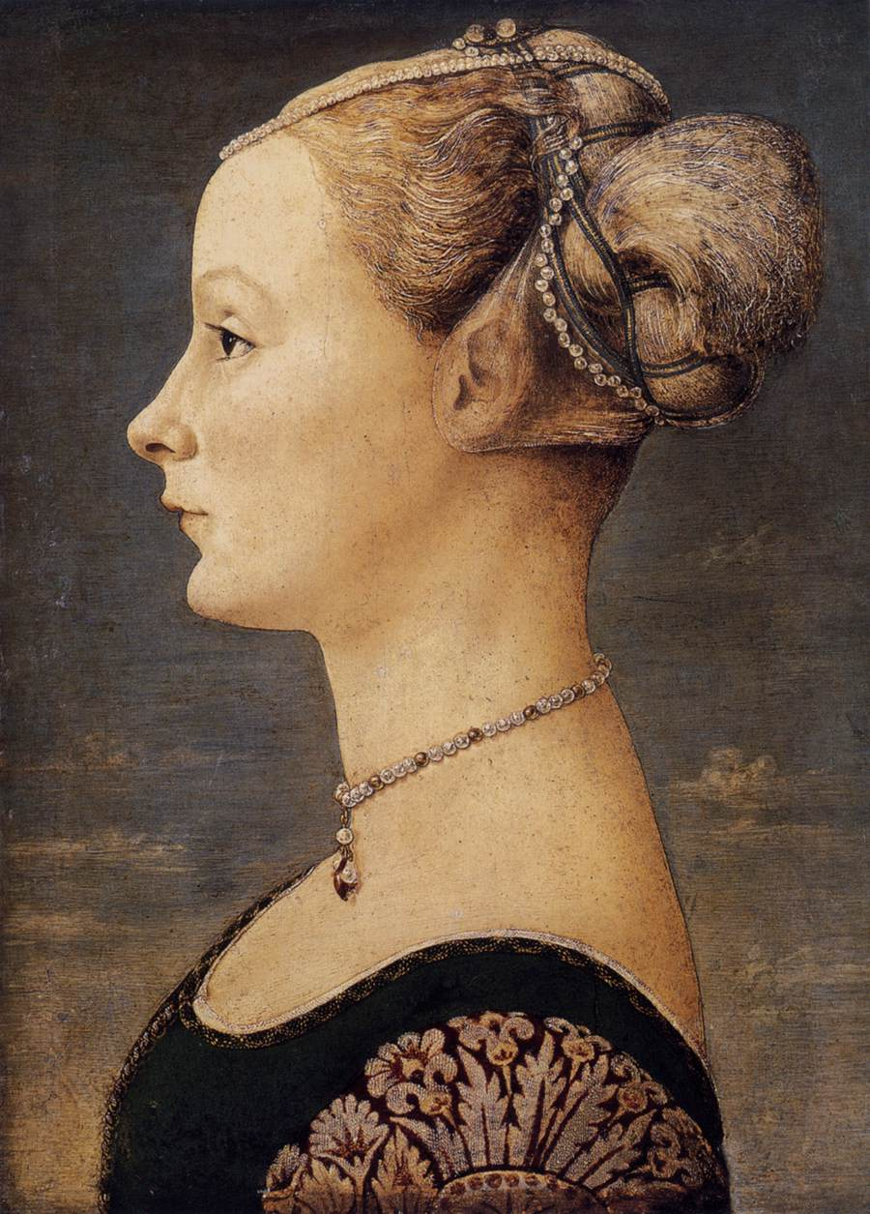
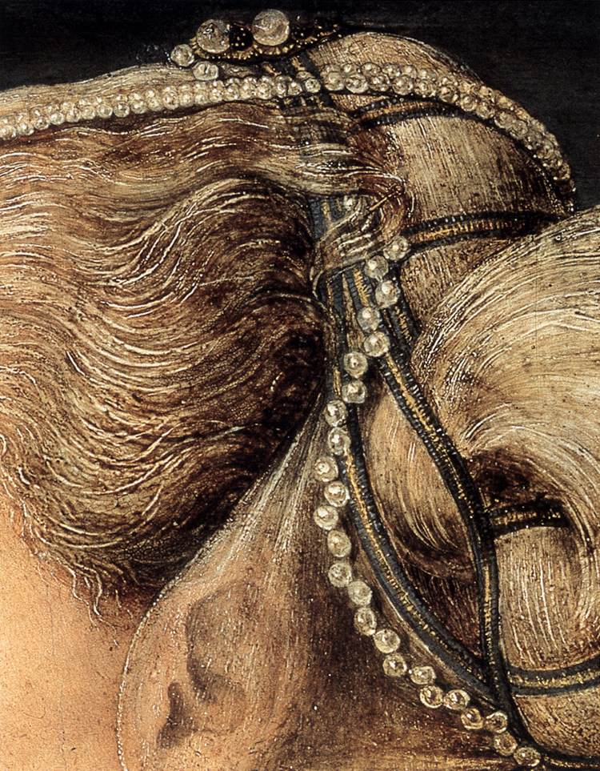
A mulher do Renascimento
Piero del Pollaiolo (1443-1496) – retrato de jovem e pormenor do penteado.

Slide 5
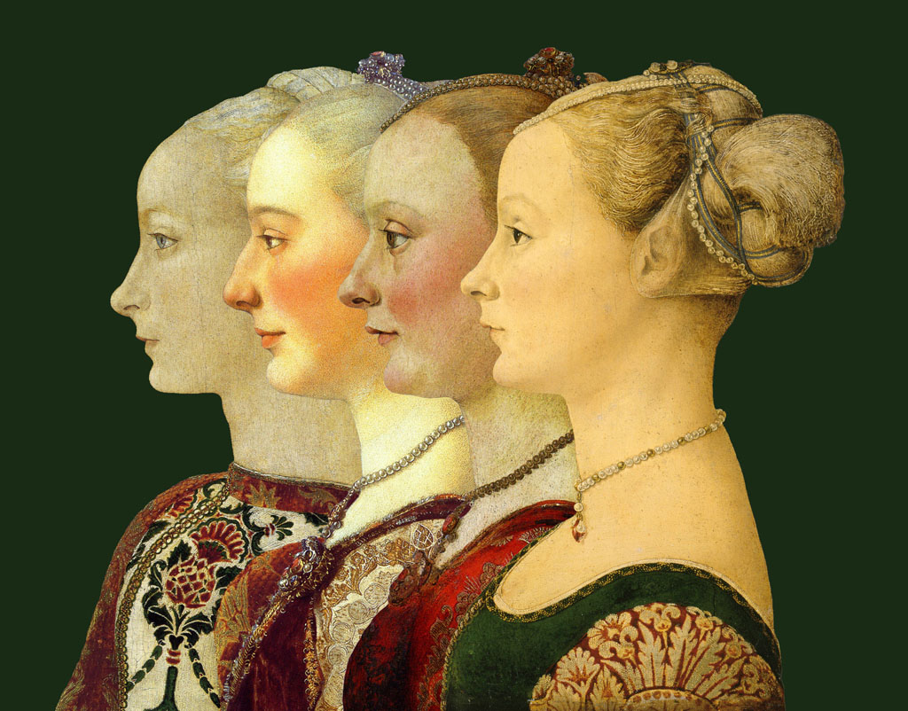
A mulher do Renascimento
Piero del Pollaiolo (1443-1496) – montagem com quatro retratos de jovens.

Slide 6
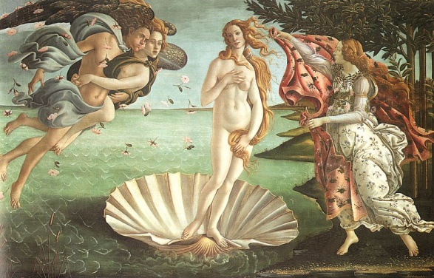
A mulher do Renascimento
Sandro Botticelli (1445-1510), O nascimento de Vénus (c. 1484).

Slide 7
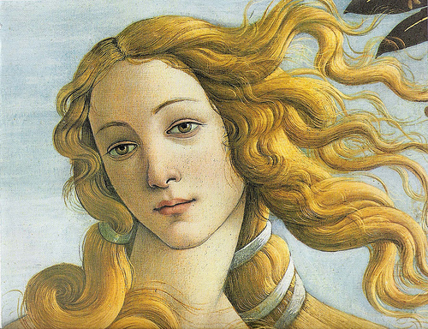
A mulher do Renascimento
Sandro Botticelli (1445-1510), O nascimento de Vénus, pormenor (c. 1484).

Slide 8
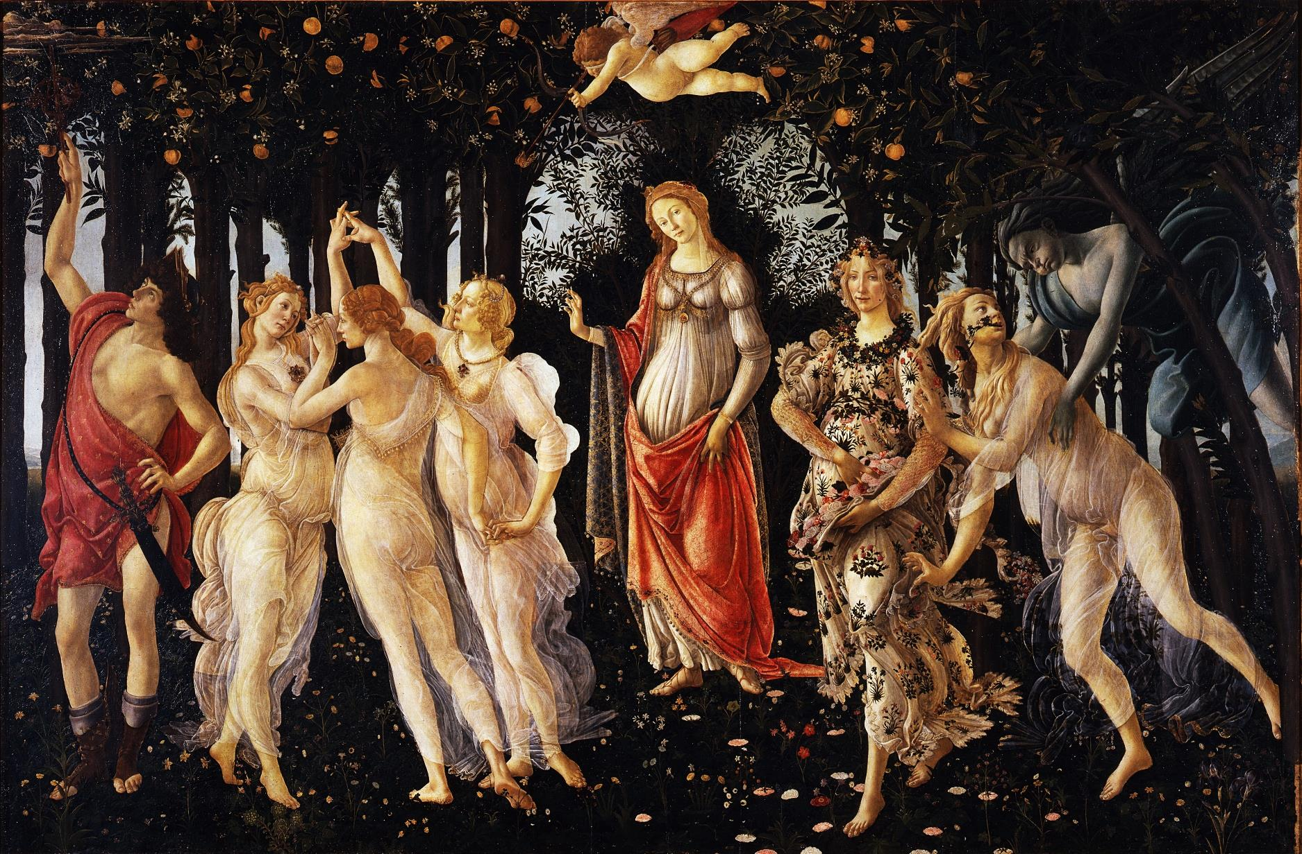
A mulher do Renascimento
Sandro Botticelli (1445-1510), Primavera (c. 1482).

Slide 9
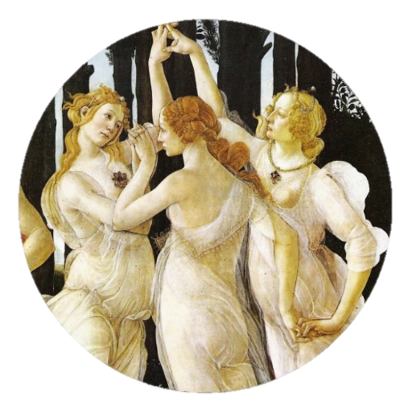
A mulher do Renascimento
Sandro Botticelli
(1445-1510),
«As três Graças» de Primavera
(c. 1482).

Slide 10
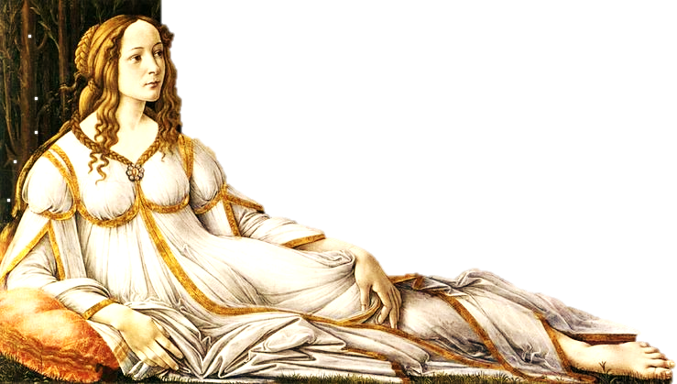
A mulher do Renascimento
Sandro Botticelli (1445-1510), «Vénus» de Vénus e Marte (c. 1483).

Slide 11
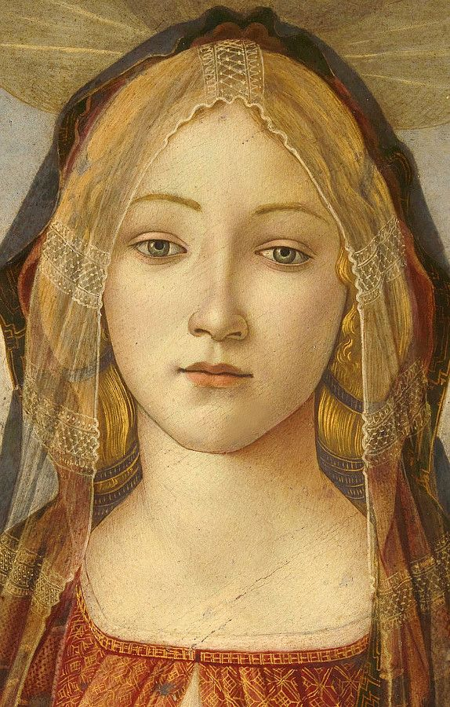
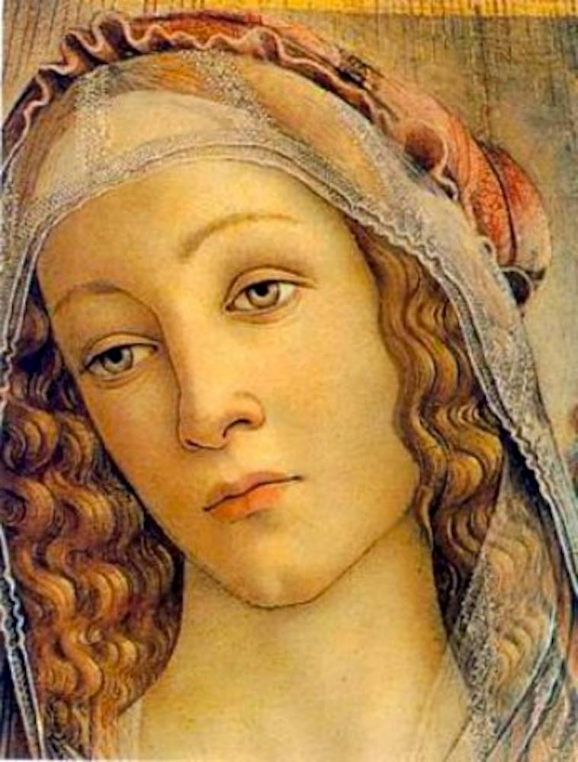
A mulher do Renascimento
Sandro Botticelli (1445-1510)
– duas Madonas (pormenores de quadros, 1490 e 1487).

Slide 12
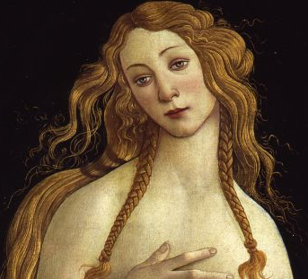
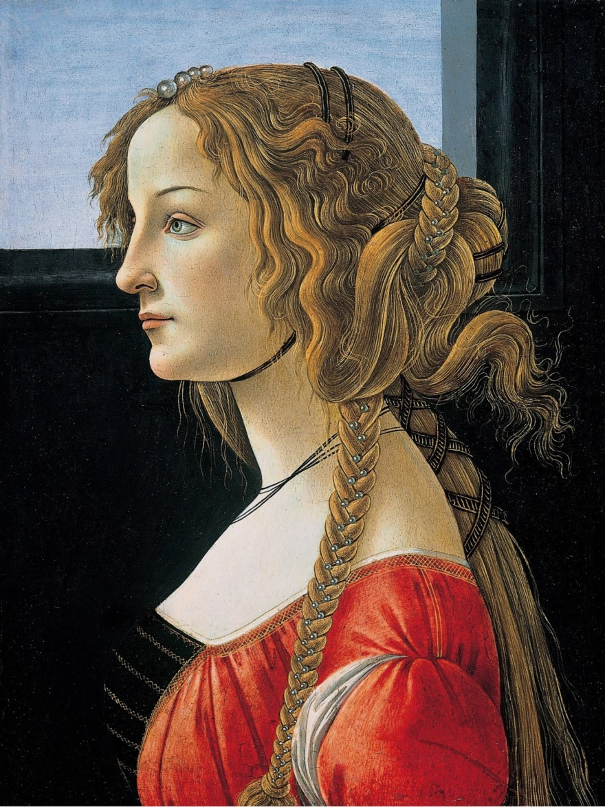
A mulher do Renascimento
Sandro Botticelli (1445-1510),
Vénus, pormenor (1490) e
retrato de jovem (1480).

Slide 13
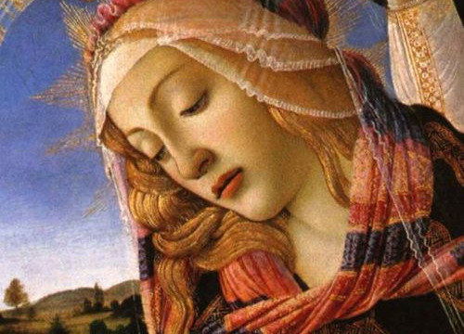
A mulher do Renascimento
Sandro Botticelli (1445-1510), A Virgem do Magnificat, pormenor (1481).

Slide 14
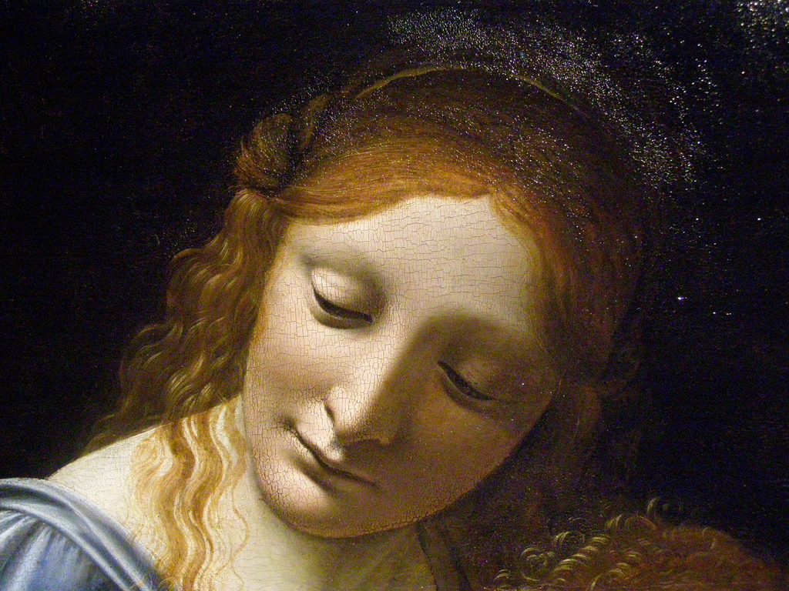
A mulher do Renascimento
Giovanni Antonio Boltraffio (1466-1516), A Virgem e o Menino, pormenor (c. 1495).

Slide 15
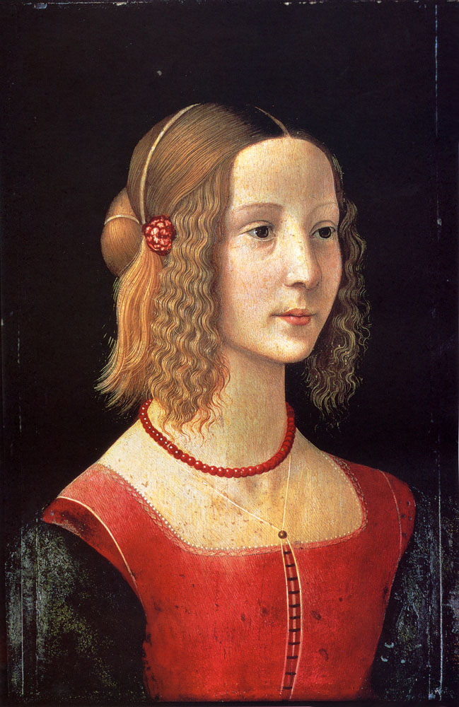
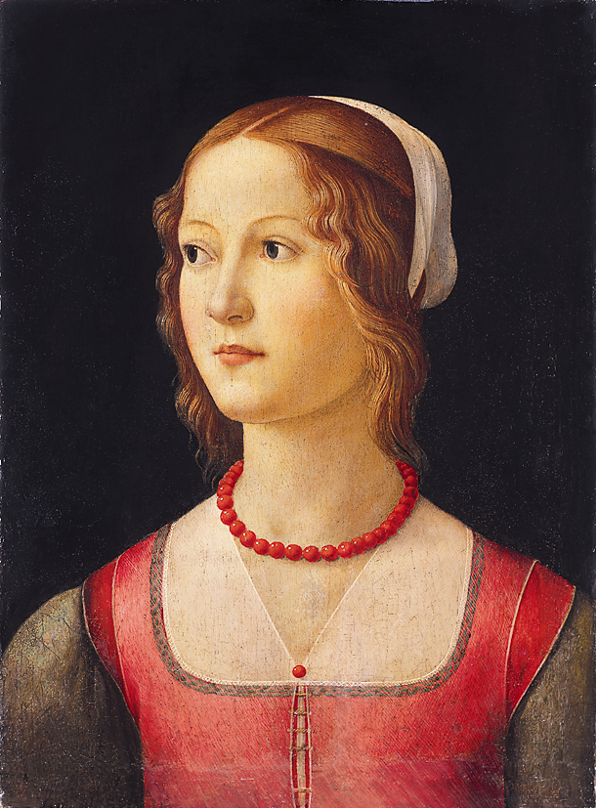
A mulher do Renascimento
Domenico Ghirlandaio (1449-1494) – retratos de jovens (1490 e 1486).

Slide 16
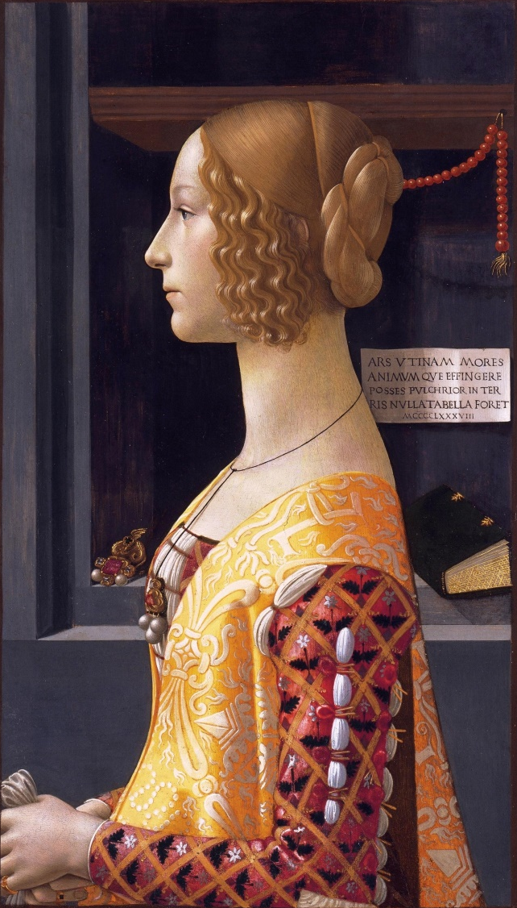
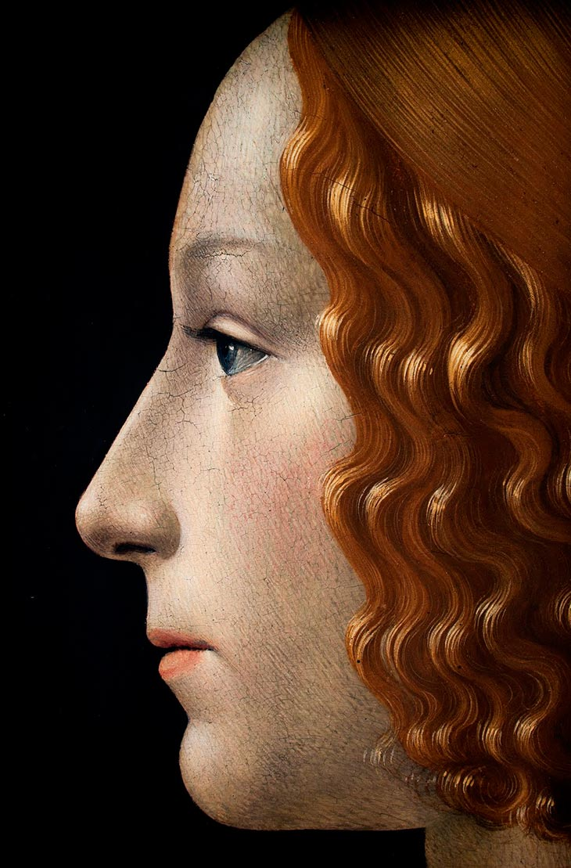
A mulher do Renascimento
Domenico Ghirlandaio (1449-1494), Retrato de Giovanna Tornabuoni (1488).

Slide 17
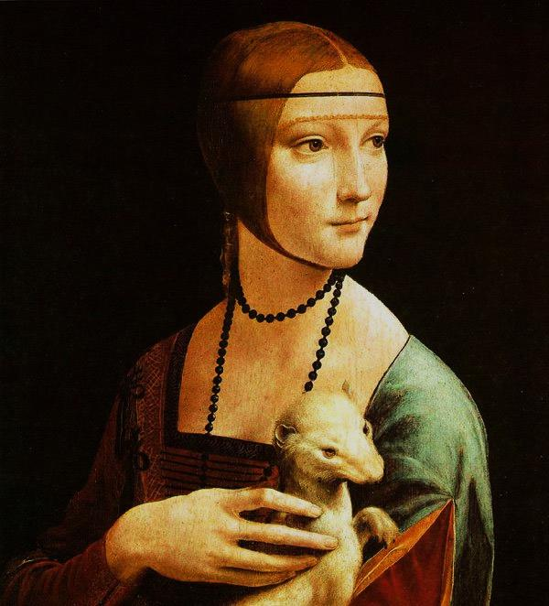
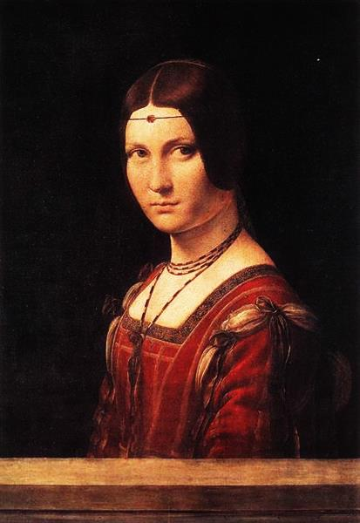
A mulher do Renascimento
Leonardo da Vinci (1452-1519),
A jovem do arminho (c. 1489) e
Retrato de mulher (c. 1490).

Slide 18
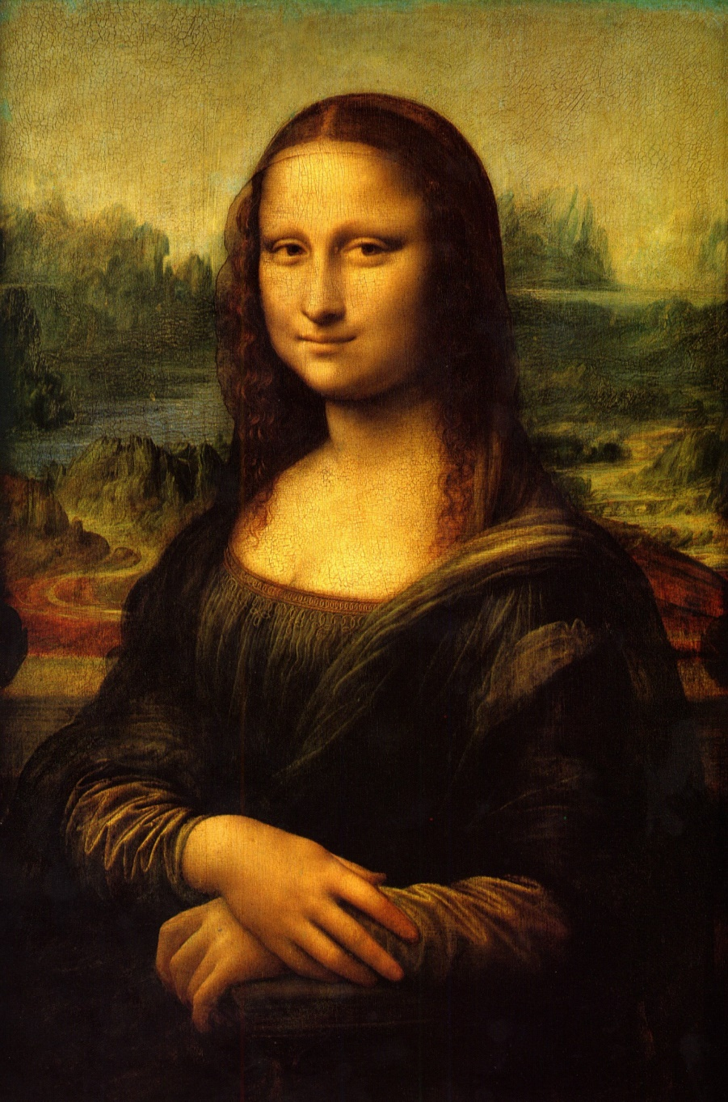
A mulher do Renascimento
Leonardo da Vinci (1452-1519),
Mona Lisa (c. 1503-1506).

Slide 19
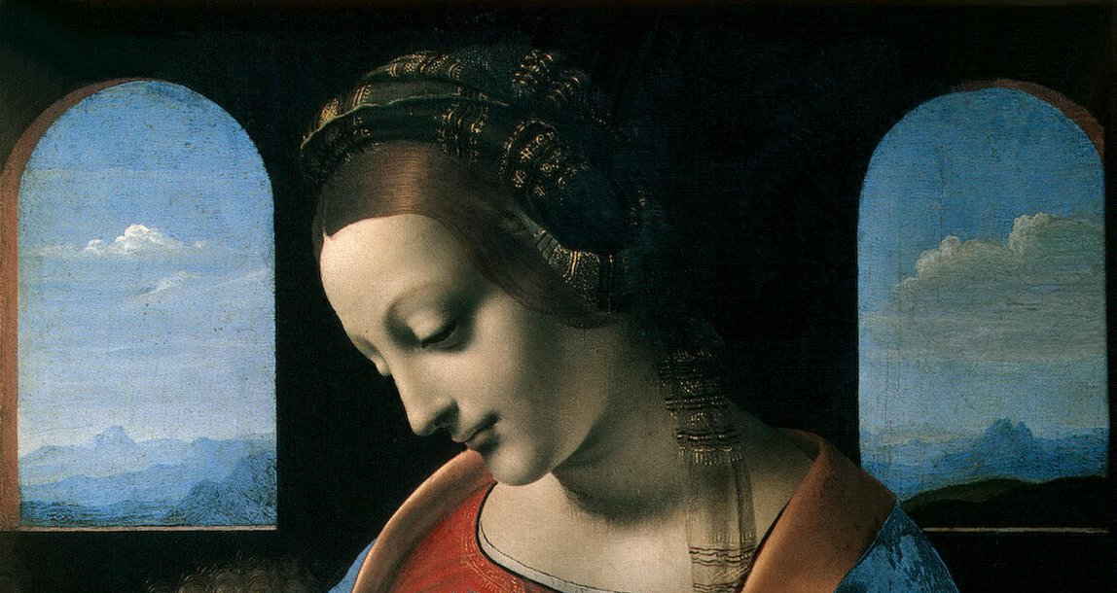
A mulher do Renascimento
Leonardo da Vinci (1452-1519), Madona com o Menino, pormenor (1490).

Slide 20
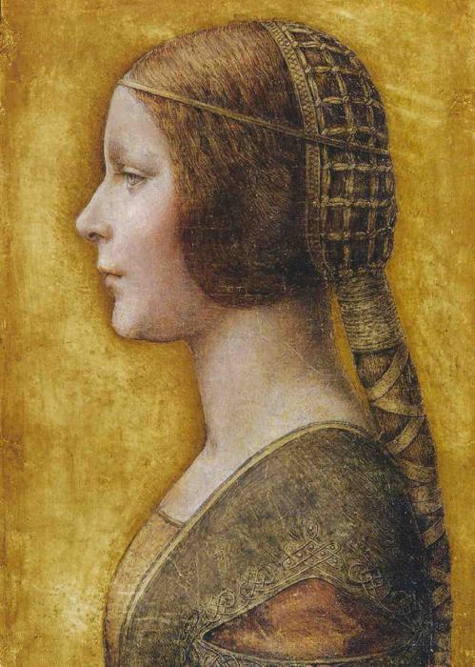
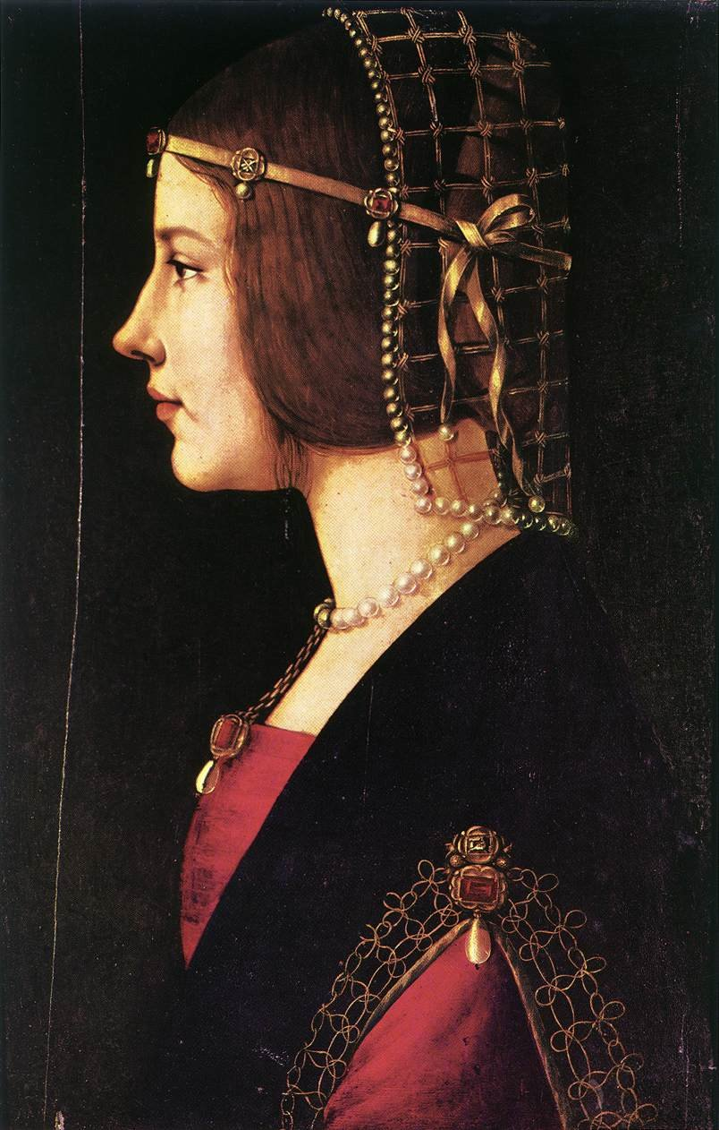
A mulher do Renascimento
Leonardo da Vinci (1452-1519) – retrato de jovem, recentemente descoberto, e Retrato de Beatriz d’Este, eventualmente pintado em parceria com Ambrogio de Pedris (1490).

Slide 21
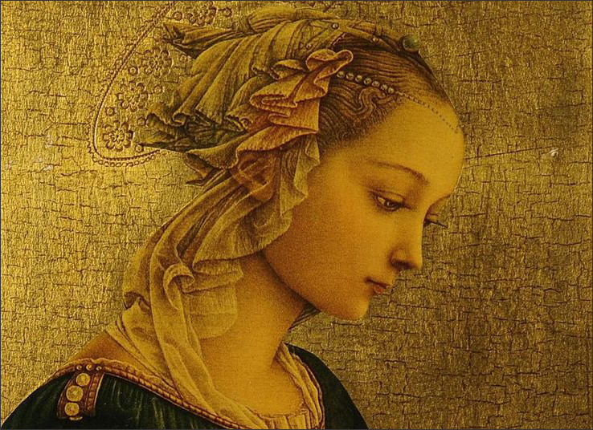
A mulher do Renascimento
Filippino Lippi (1457-1504), Madona, pormenor.

Slide 22
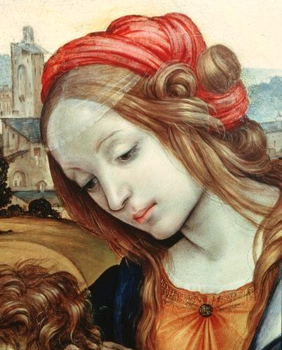
A mulher do Renascimento
Filippino Lippi (1457-1504), Madona, pormenor.

Slide 23
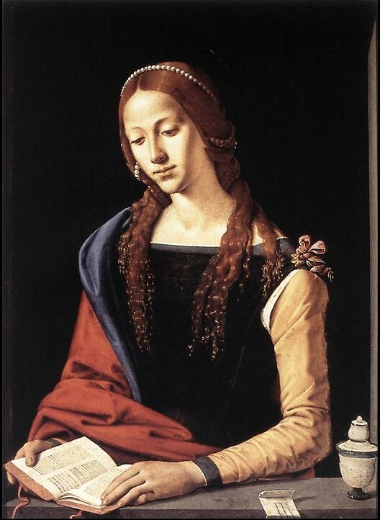
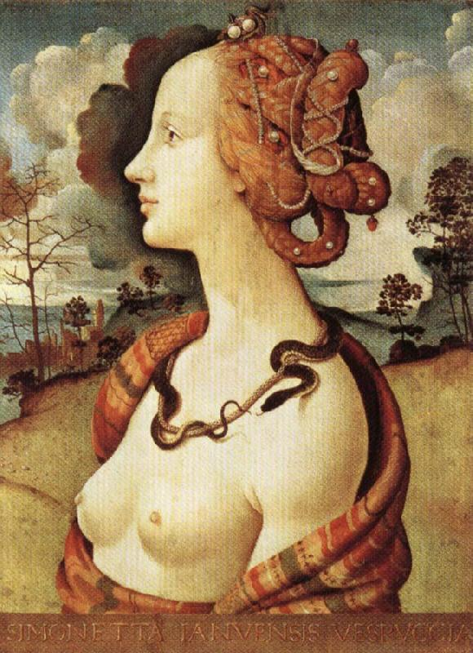
A mulher do Renascimento
Piero di Cosimo (1462-1522), Maria Madalena (c. 1500)
e Simonetta de Vespucci vestida de Cleópatra (1480).

Slide 24
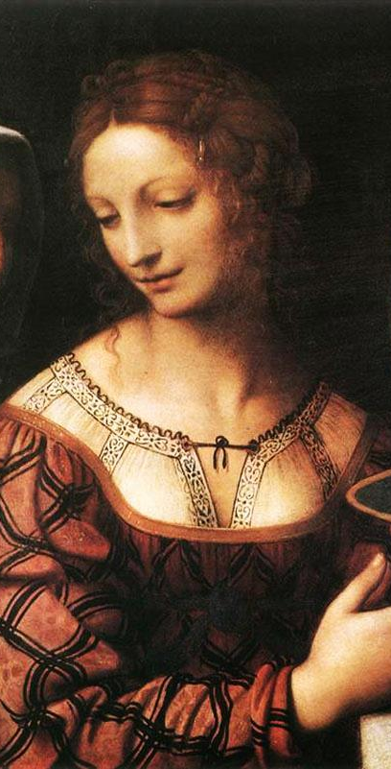
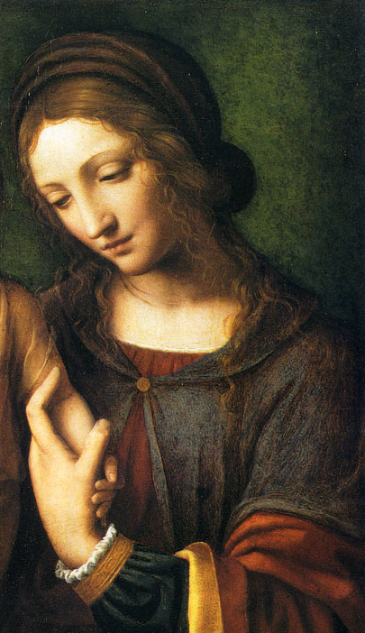
A mulher do Renascimento
Bernardino Luini (1482-1532), Herodias, pormenor (1527), e Madona com o Menino (c. 1520).

Slide 25
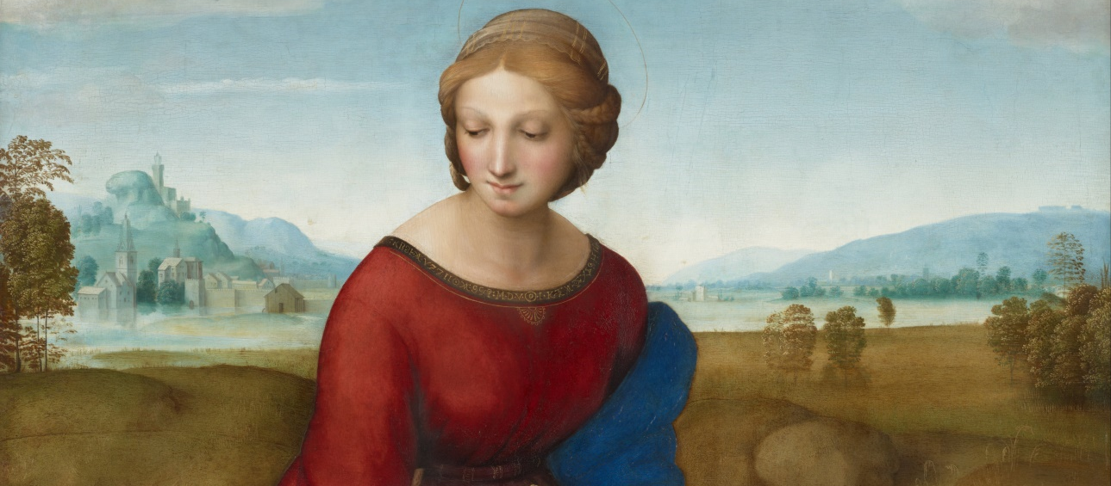
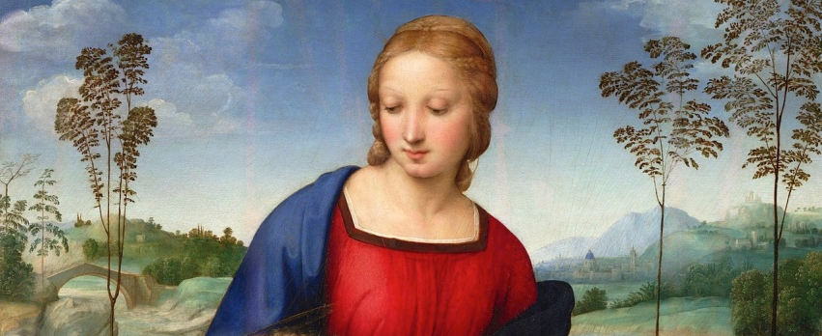
A mulher do Renascimento
Rafael Sanzio (1483-1520)
– pormenores de Madonas (1506).

Slide 26
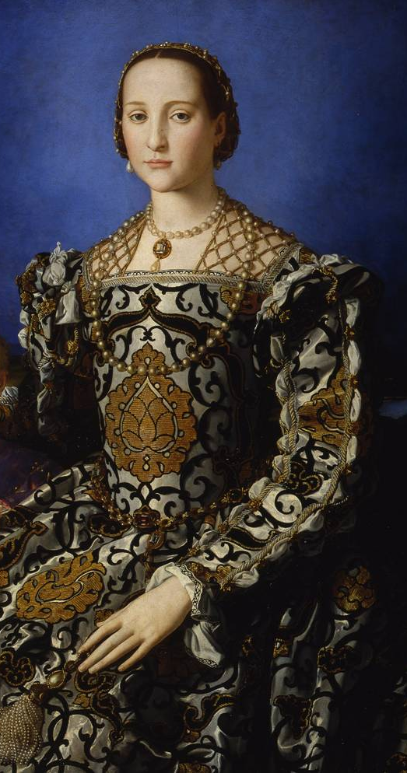
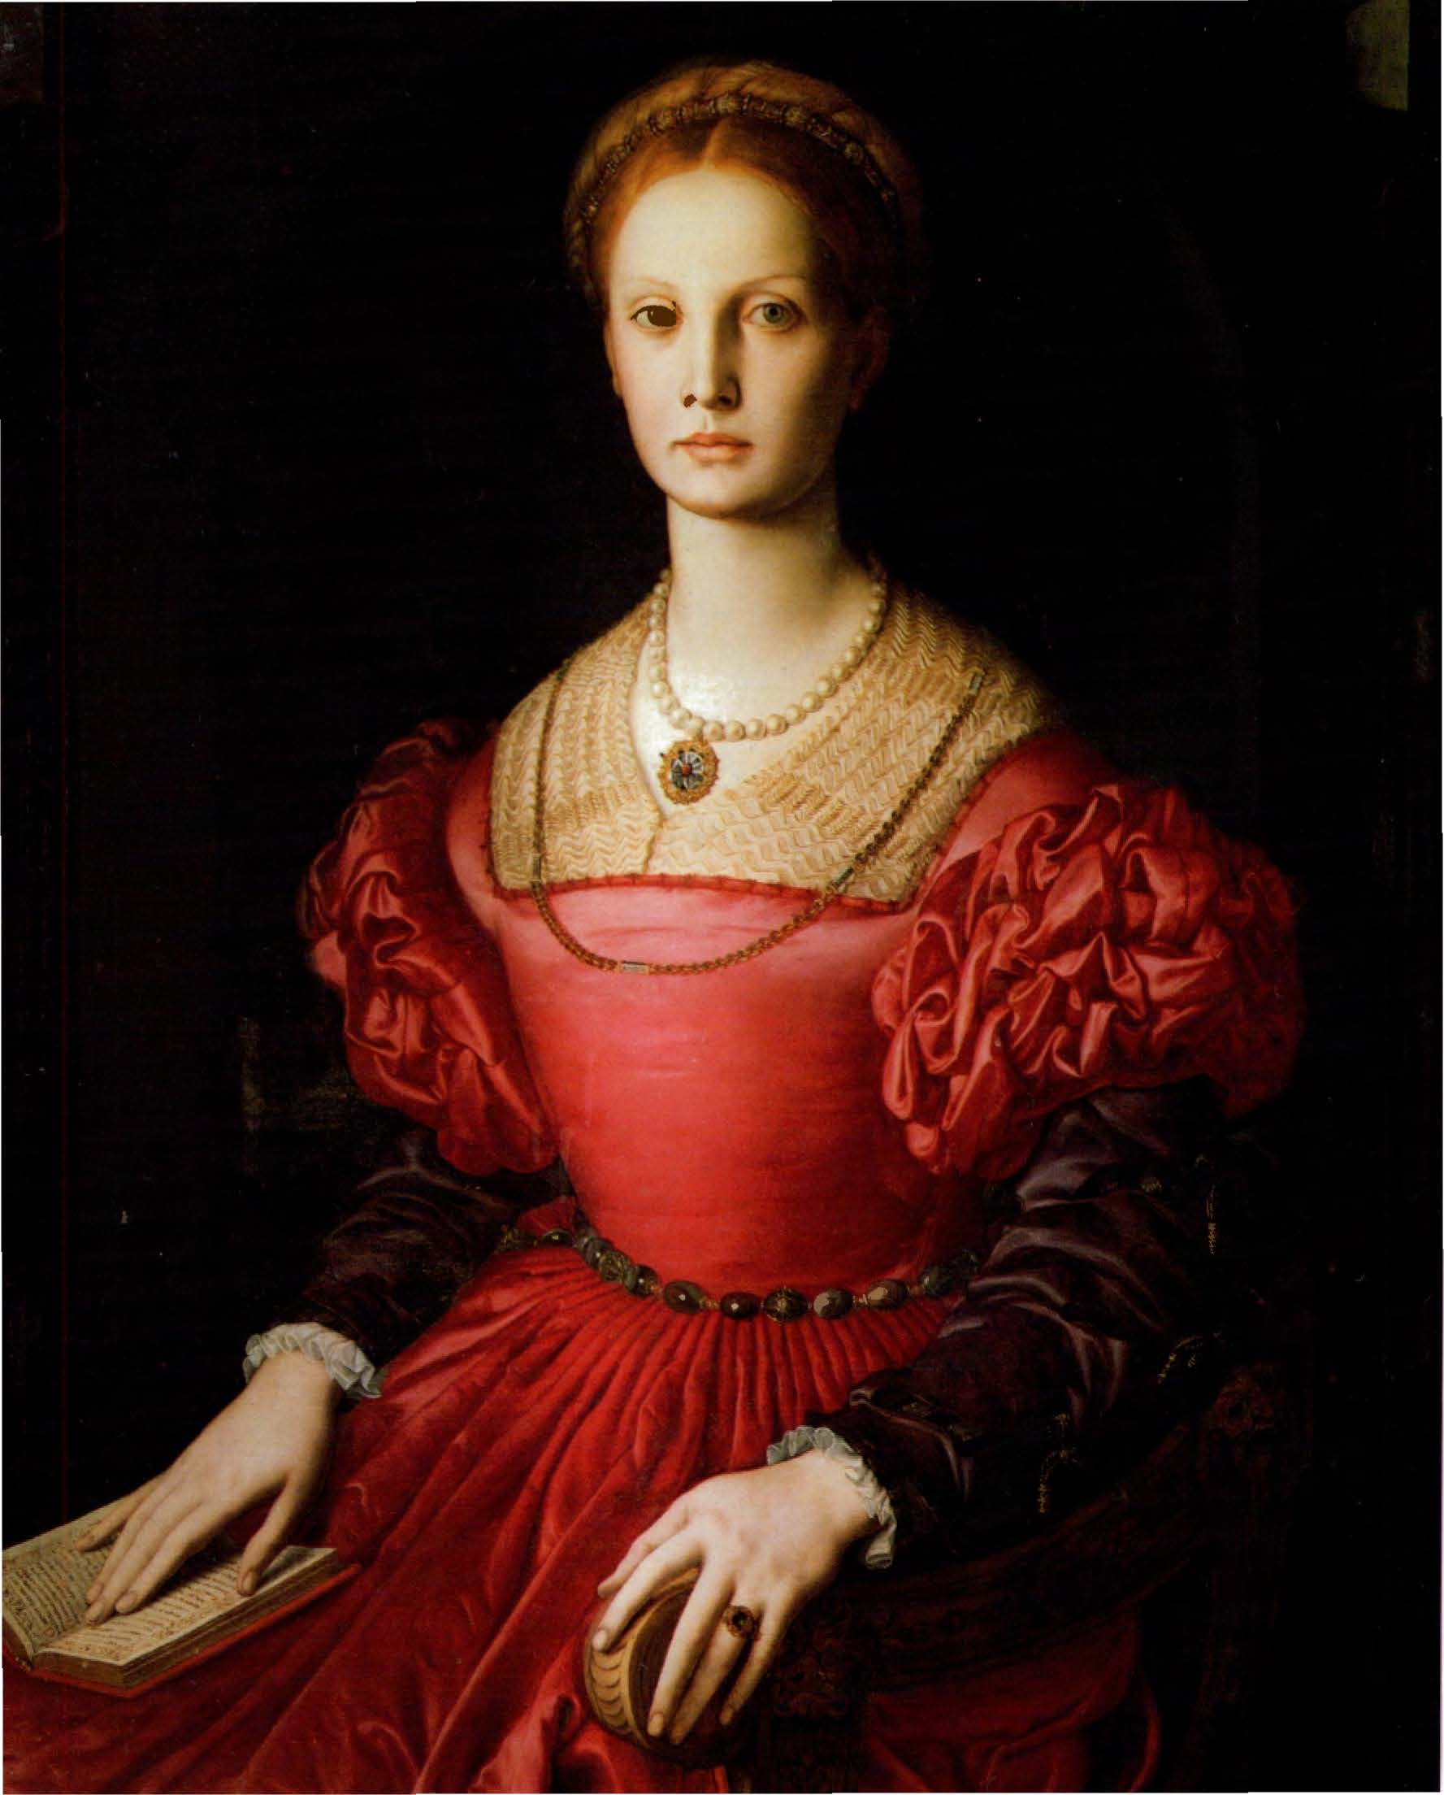
A mulher do Renascimento
Agnolo Bronzino (1503-1572),
Eleanora de Toledo (1545)
e Lucrezia Panciatichi (1545).

Slide 27
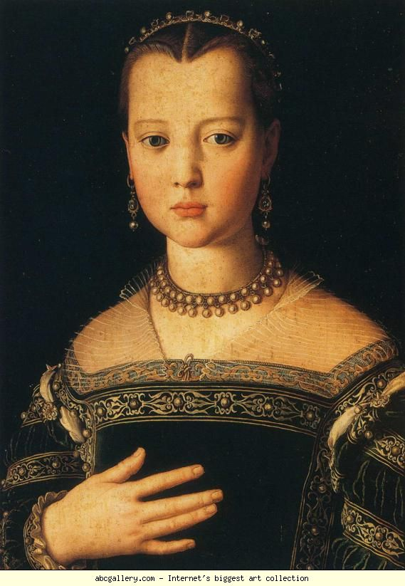
A mulher do Renascimento
Agnolo Bronzino (1503-1572),
Maria de Medici (1553).

Slide 28
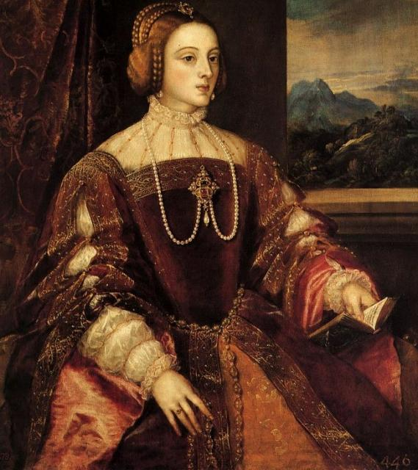
A mulher do Renascimento
Ticiano (c. 1490-1576),
Isabel de Portugal (1548).

